Slide 1
Dan knjige

Slide 2
23. APRIL- Svetski dan knjige i autorskih prava
Svetski dan knjige i autorskih prava obeležava se 23. aprila svake godine, na dan smrti(1616. godine) dva velika evropska pisca- Miguela de Servantesa i Vilijama Šekspira, koji je istog datuma i rođen.
Odluka o održavanju Svetskog dana knjige i autorskih prava doneta je na Generalnoj konferenciji UNESCO-a održanoj u Parizu 1995. godine.

Slide 3
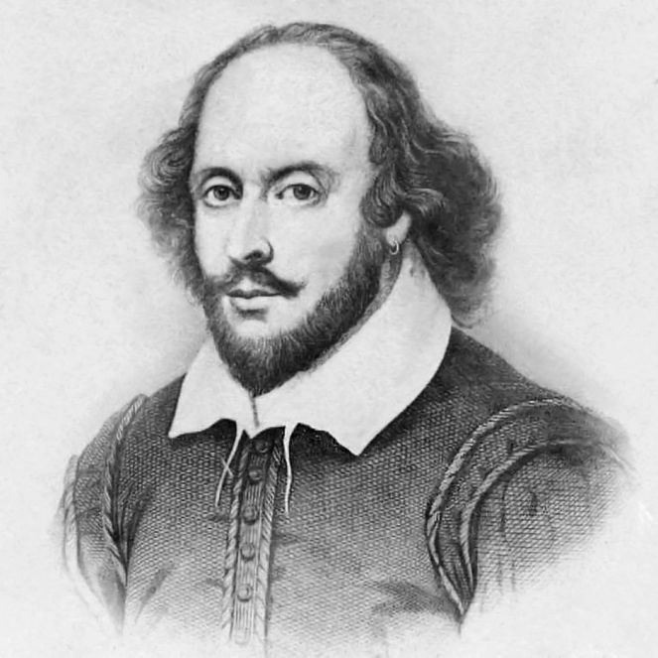
Miguel de Servantes Vilijam Šekspir
(29.09. 1547-23.04. 1616.) (23.04. 1564-23.04.1616.)

Slide 4
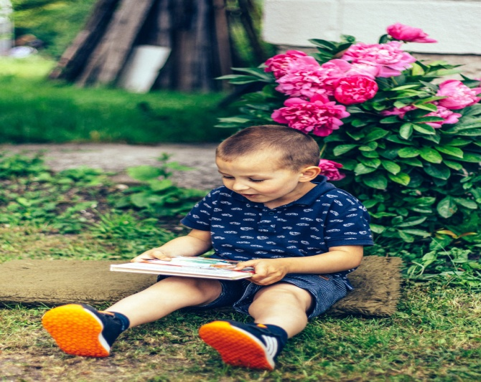
Praznik potiče iz Katalonije gde je prvi put obeležen 1926. godine , na dan Servantesovog rođenja
U Kataloniji su na ovaj dan još u srednjem veku organizovane svečanosti i turniri, a običaj je bio da plemići poklanjaju damama ruže,a one njima zauzvrat knjigu.

Slide 5
Zanimljivosti o piscima, knjigama, čitanju i o tome kako su čitali velikani
Napoleon je čitao brzinom od 2.000 u minuti
Maksim Gorki je postavio rekord od 4.000 pročitanih reči u minuti
Onore de Balzaku za čitanje romana od 200 stranica bilo je dovoljno samo pola sata
Najduži maraton zadatog čitanja na glas trajao je 224 sata u trgovačkom centru ‘Mas’ u gradu Pajsandu, u Urugvaju.

Slide 6
Zanimljivosti o piscima, knjigama, čitanju i o tome kako su čitali velikani
Deset knjiga na polici može se rasporediti na 3 628 800 načina
Po delima Šekspira do sada je snimljeno preko 800 filmova
Prva dečija knjiga objavljena je 1658. godine u Nemačkoj
Papirus Pris smatra se najstarijom knjigom na svetu. Otkrivena je pri iskopavanju starogrčkog grada Tebe, a veruje se da je nastao oko 3550. godine pre naše ere.

Slide 7
Mudre misli o knjigama
Biblioteke se ne prave one rastu. – Agustin Birel
Birajte pisca kao što biste birali prijatelja. – Ventvort Dilon
Veći greh od spaljivanja knjiga je ne čitati knjige. – Josif Brodski
Dobri prijatelji, dobre knjige i čista savest: to je idealan život.
Mark Tven

Slide 8
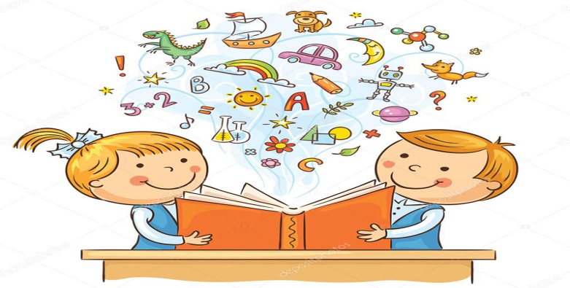
Mudre misli o knjigama
Samo saznanje da te na kraju dana čeka dobra knjiga, čini ti dan veselijim. –Ketlin Noris
Tri dana nemoj čitati knjige i tvoje će reči izgubiti lepotu. Kineska poslovica
Čitaj da bi živio. –Gustav Flober
Čovek koji ima biblioteku i vrt, ne treba mu ništa više. -Ciceron

Slide 9
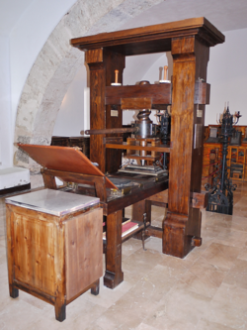
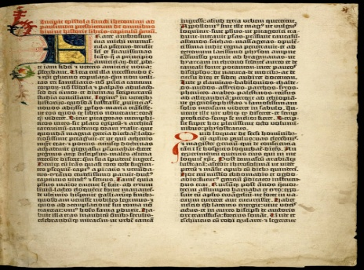
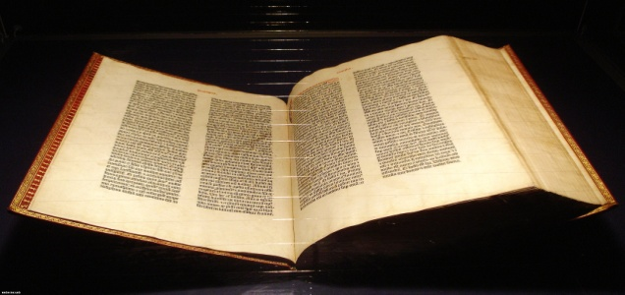
Gutenbergova Biblija
Gutenbergova Biblija ili Biblija u 42 reda je prva knjiga štampana u Evropi, odštampana u Majncu, tehnikom pokretnih slova Johana Gutenberga, pronalazača štamparske mašine.
Štampanje je započeto 1452, a završeno 1455. godine, tekst Biblije je na latinskom jeziku.
Knjige su odštampane u ukupnom tiražu od 185 primeraka- 150 na papiru i 35 na pergamentu. Do danas je sačuvano 44 primerka (12 na pergamentu i 32 na papiru. )
Replika Gutenbergove Kopija Gutenbergove Prva strana Gutenbergove Biblije
štamparske prese Biblije iz 1455. godine

Slide 10
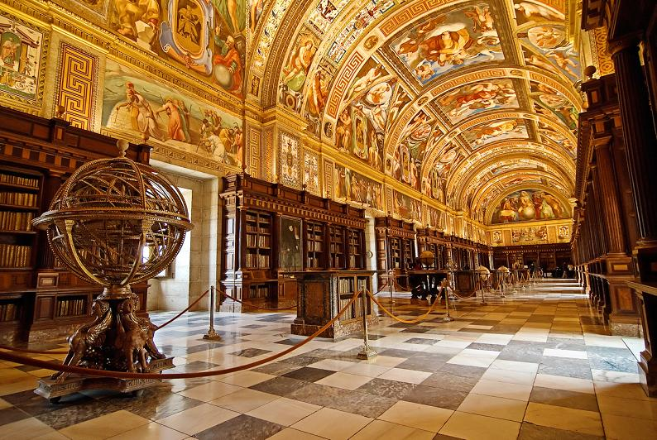
Najlepše biblioteke sveta
Eskorial biblioteka u Madridu

Slide 11
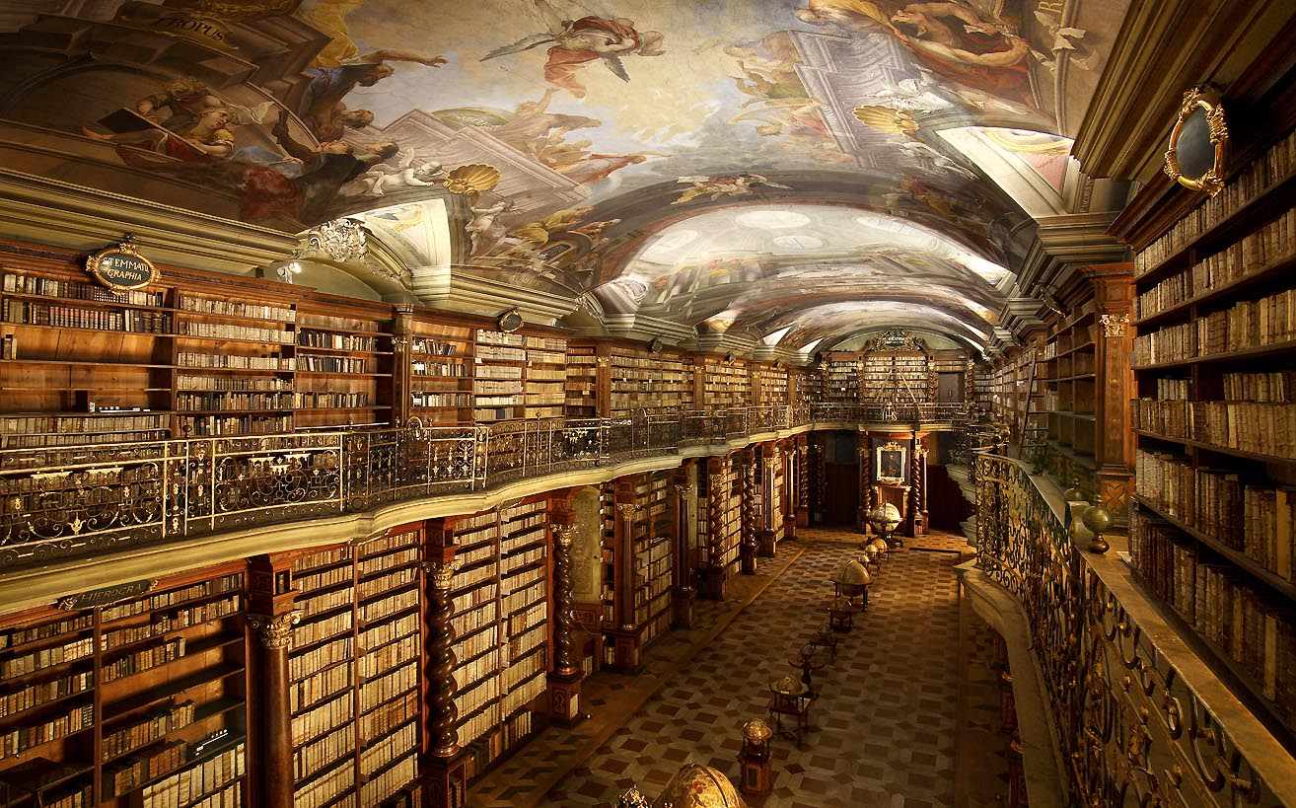
Najlepše biblioteke sveta
Biblioteka manastira Strahov u Češkoj

Slide 12
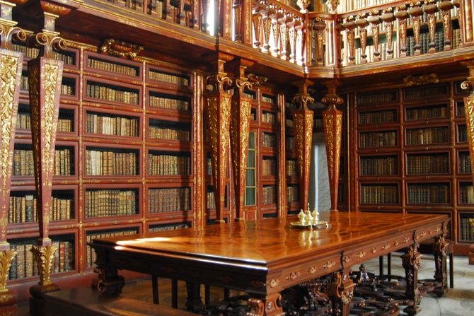
Najlepše biblioteke sveta
Biblioteka Univerziteta Koimbra u Portugalu

Slide 13
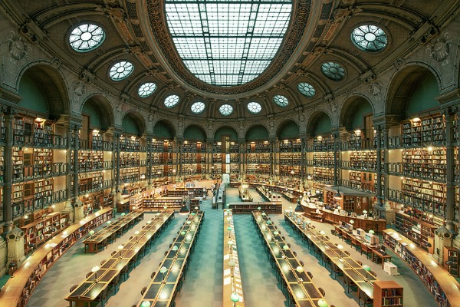
Najlepše biblioteke sveta
Biblioteka Koledža Sent Džon u Kembridžu

Slide 14
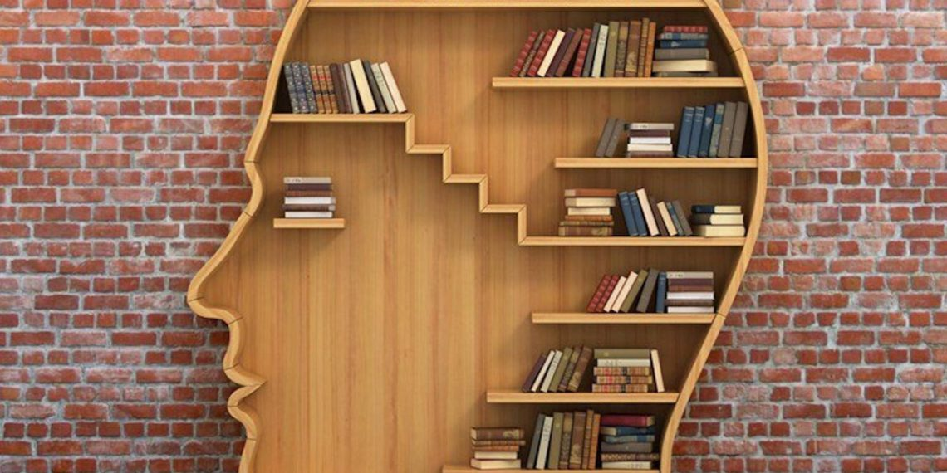
Zbornik učeničkih radova
‘DA ŽIVI KNJIGA’
‘UT VITAE LIBRI’
Samo bez panike
i bez brige,
dok bude ljudi
biće i knjige.
Dok bude knjige
biće i nas,
u ljudskoj misli
čoveku je spas.
Pomoći možemo
jedino sami sebi,
pa zašto onda
čitali ne bi?!
A da bi čitali
neko mora pisati
i do nas
svoje misli slati.
Zato bez brige,
knjige će uvek biti.

Slide 15
Zbornik učeničkih radova
Mamina pridika
Ovih me dana more
neke teške brige:
zašto nam stoje nepročitane
još uvek mnoge knjige.
Ako i dalje ne budemo
hteli čitati,
ni za šta se u životu
nećemo pitati....
Bojim se nastupiće
potpuna degeneracija
postaćemo nepismena nacija...
Za sada je to samo prognoza,
a ako se dogodi biće
strašna dijagnoza.
Teško je onda lečiti ranu,
bolje se knjige lati
po svakom vedrom danu!

Slide 16
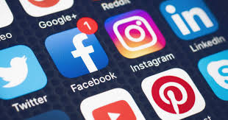
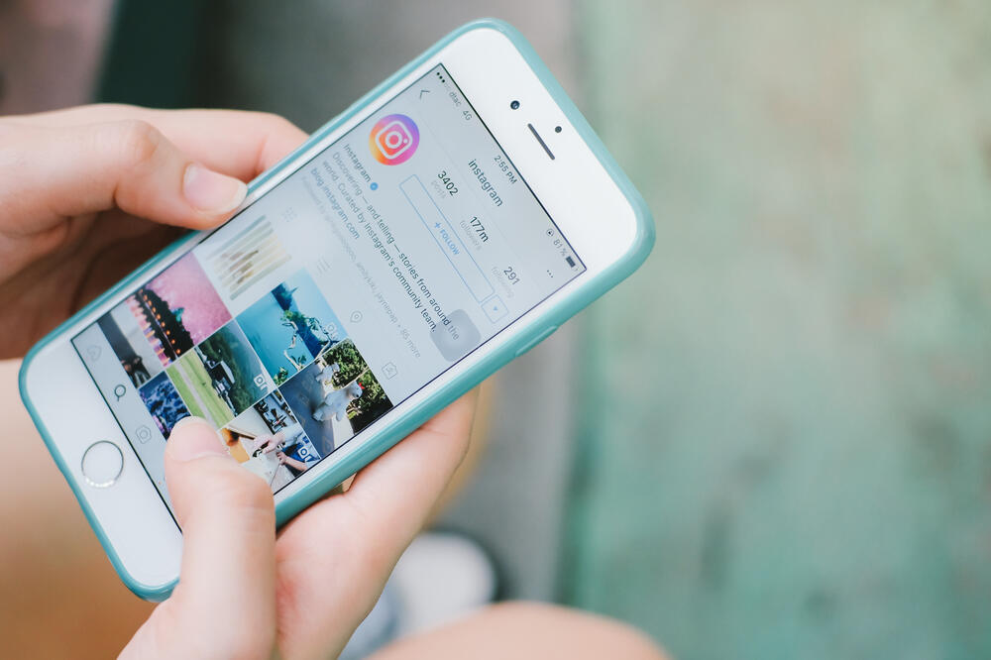
Koliko društvene mreže utiču na mentalno zdravlje?
Društvene mreže su poslednjih godina sigurno jedan od najpopularnijih vidova komunikacije i druženja među ljudima širom sveta. Služe nam za druženje, upoznavanje, ponovno povezivanje sa ljudima sa kojima smo izgubili kontakt, za reklamiranje te za informisanje. Zaista je malo onih koji su odoleli ovoj pošasti i nemaju profil na niti jednoj od društvenih mreža.
Jeste li se ikad zapitali kako to društvene mreže utiču na čovekovo mentalno zdravlje?
Donosi li nam više štete nego koristi?

Slide 17
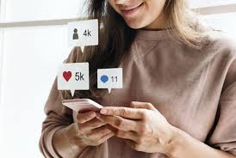
Da li društvene mreže utiču na čovekovo mentalno zdravlje?
Negativne strane sruštvenih mreža
Zavisnost. Opšte je poznato da se prekomernom upotrebom računara može razviti određena zavisnost, posebno kad su u pitanju video igrice, ali nema prevelike razlike ni kod korišćenja društvenih mreža.
Zavisnost o društvenim mrežama se javlja jer njihova upotreba stimuliše centre zadovoljstva u vašem mozgu koji se aktiviraju svaki put kad vam neko ‘lajkuje’ fotografiju ili ostavi pozitivan komentar.

Slide 18
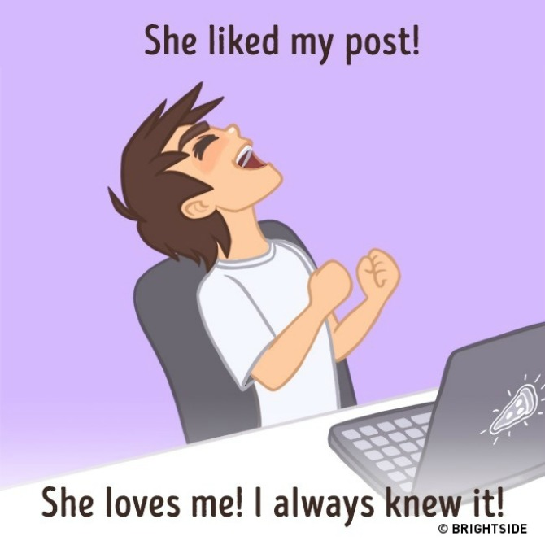
Da li društvene mreže utiču na čovekovo mentalno zdravlje?
Negativne strane društvenih mreža
Manjak koncentracije i poremećaj pažnje. Previše vremena provedenog na društvenim mrežama može vam doneti pad koncentracje kao i mnoge druge simptome ADHD-a jer komunikacija na društvenim mrežama zahteva konstantno prebacivanje sa jedne teme na drugu, sa jednog mesta na drugo, od čitanja komentara, praćenja novih objava te odgovaranja na poruke kao i komentarisanja i lajkovanja.
Pad intelektualnih sposobnosti. Većini ljudi aktivnosti na društvenim mrežama su postale kao žvakaća guma za mozak. Konstantno nam okupiraju misli, ali nemamo nikakvu konkretnu korist od njih. Broj pratilaca, lajkova i komentara nisu merodavni da li je nekouspešan, zabavan i snalažljiv u stvarnom životu.
Da li je u pravu?

Slide 19
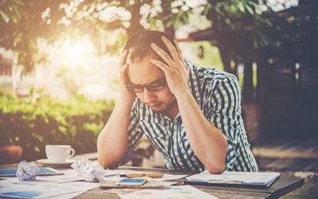
Da li društvene mreže utiču na čovekovo mentalno zdravlje?
Negativne strane društvenih mreža
Povećan nivo stresa i umora. Iako vam se mozda čini da vas društvene mreže odmaraju, one čine upravo suprotno jer pomno praćenje svega što se dešava bukvalno zamara mozak. Umara se od viška informacija posebno onih koje primate bez nekog reda i smisla, brzo i u malim porcijama. I tako se usled manjka odmora i koncentracije rađa stres koji je dobar početak za mnoge fizičke i psihičke probleme.
Suzbijanje emocija. Koliko vam se često dešava da kad pročitate neku lošu vest odmah odete na društvenu mrežu da pogledate šta vaši virtuelni prijatelji misle o tome ili jednostavno podelite svoje utiske sa njima?
Jeste li se ikad zapitali zašto je to vaša prva reakcija?
Da li na taj način pokušavate pobeći od stvarnosti i od toga da se suočite sa sopstvenim mislima i emocijama?

Slide 20
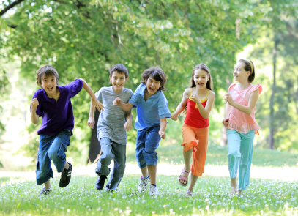
Kako sprečiti loš uticaj društvenih mreža?
Nemojte nas nas pogrešno shvatiti, mi ne smatramo da su društvene mreže nešto loše, naprotiv, ako se koriste umereno i na pravi način zaista mogu biti više nego korisne. Pomažu vam da komunicirate sa ljudima, da delite i saznajete informacije, otkrivate kada i gde se održavaju događaji koji vas zanimaju pa čak i da se reklamirate ako to želite. Granica između pozitivnog i negativnog uticaja društvenih mreža je veoma tanka, nađite način da taj loš uticaj sprečite.
Ograničite vreme koje provodite na Fejsbuku, Tviteru, Instagramu i dozvolite sebi više slobodnog, kvalitetnog vremena.

Slide 21
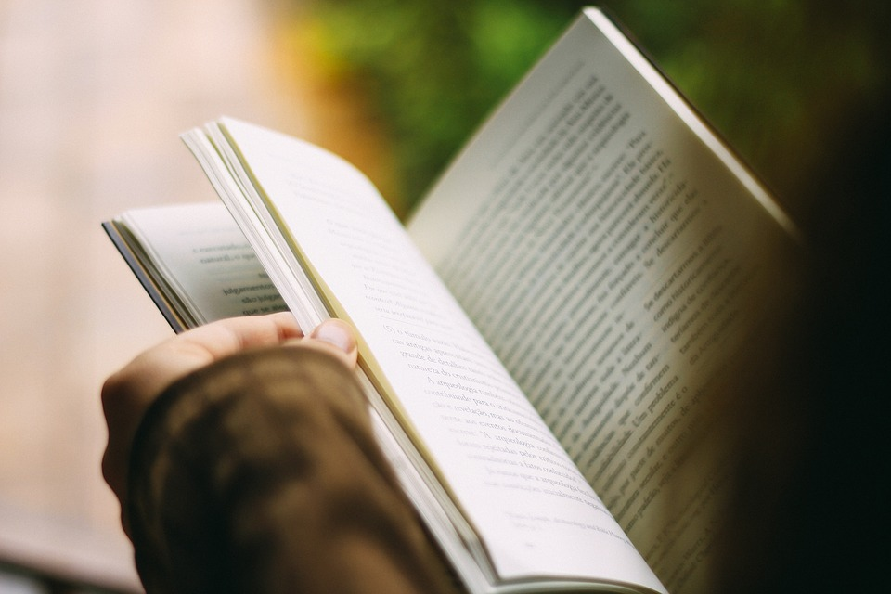
ZAŠTO JE ČITANJE KNJIGA KORISNO:
Čitanje knjiga unapređuje vaše znanje
Čitanje proširuje rečnik
Čitanje unapređuje komunikacione sposobnosti
Čitanje je dobro za mozak
Čitanje motiviše
Čitanje poboljšava koncentraciju
Čitanje podstiče kreativnost
Kvalitetan hobi
Pristupačna zabava
Čitanje vas čini pametnijim

Slide 22
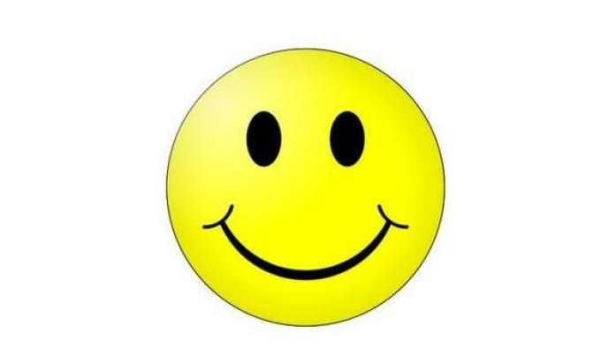
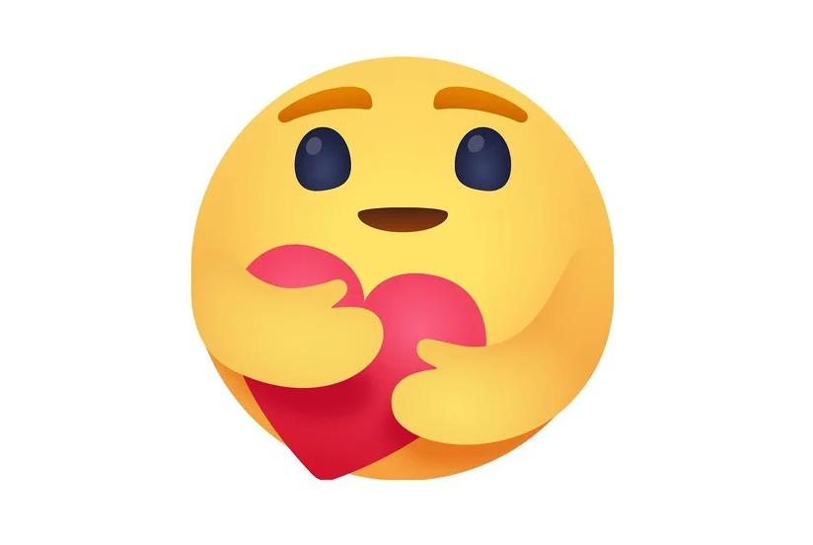
Pripremila: Tanja Slavnić
Hvala na pažnji.

